Slide 1
第三组学习展示
小组成员：黄磊、刘晏铭、樊钰、丁扬

Slide 2
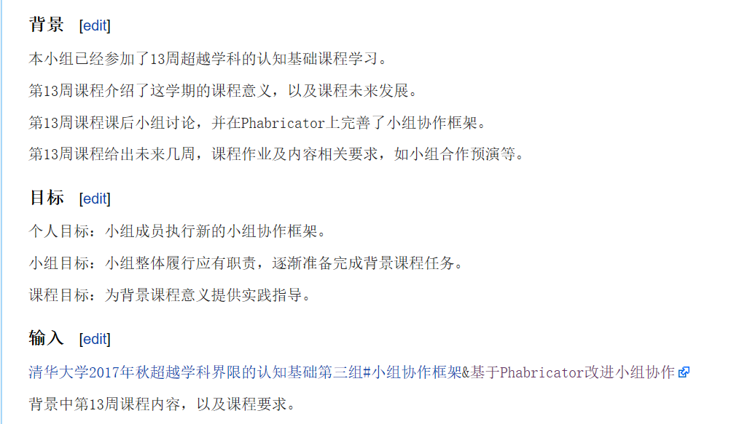
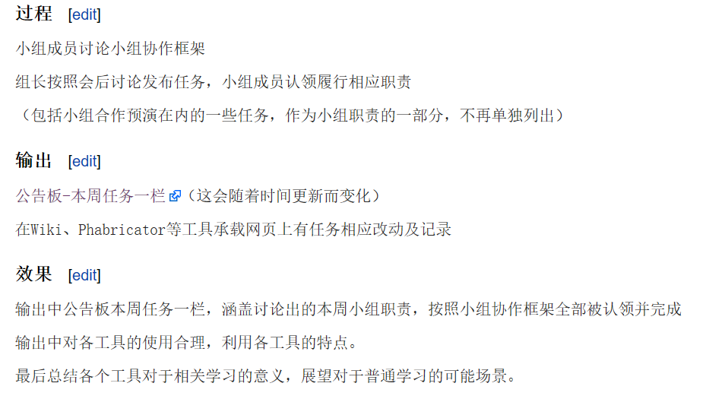
逻辑模型

Slide 3
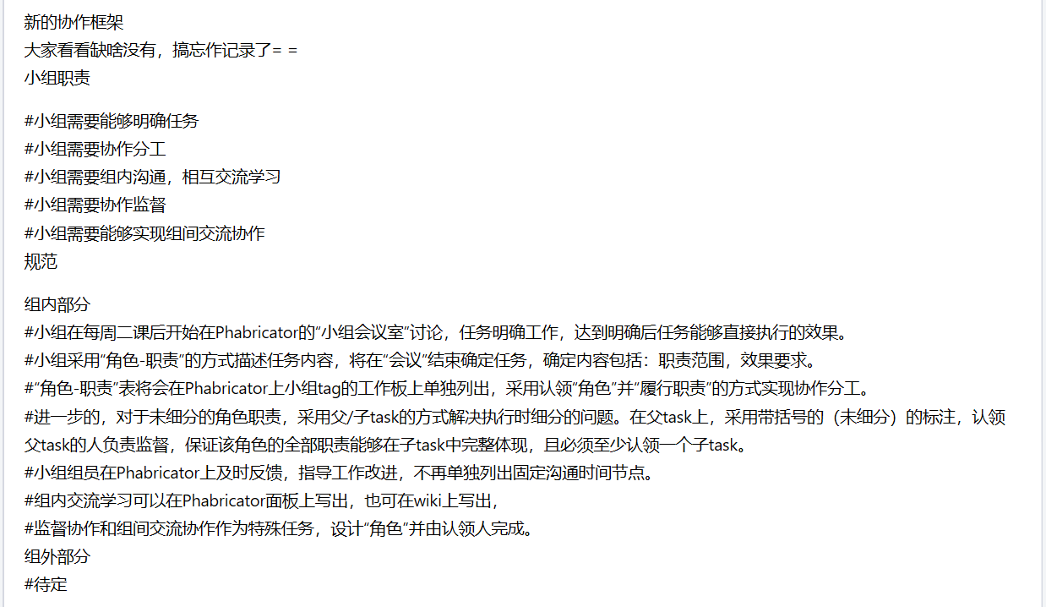
小组框架建立

Slide 4
小组分工
1、改翻译 2、修改词条，改掉copy的内容 3、排版 4、加注释 5、写感想 6、编故事

Slide 5
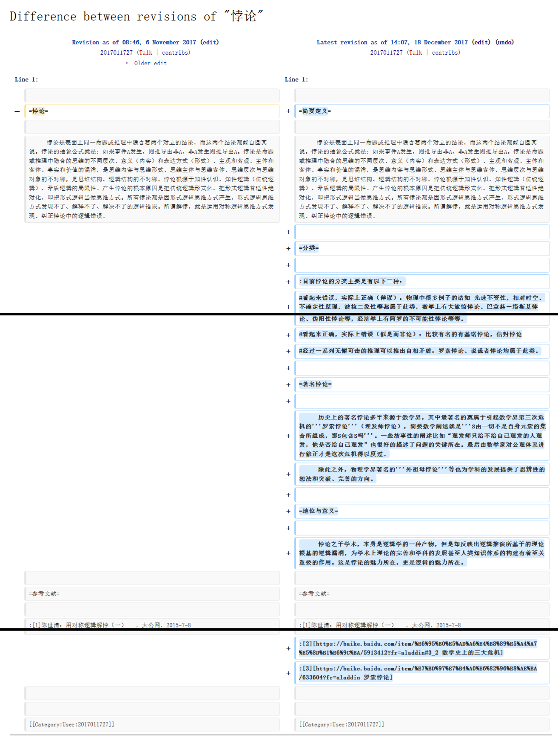
小组工作介绍

Slide 6
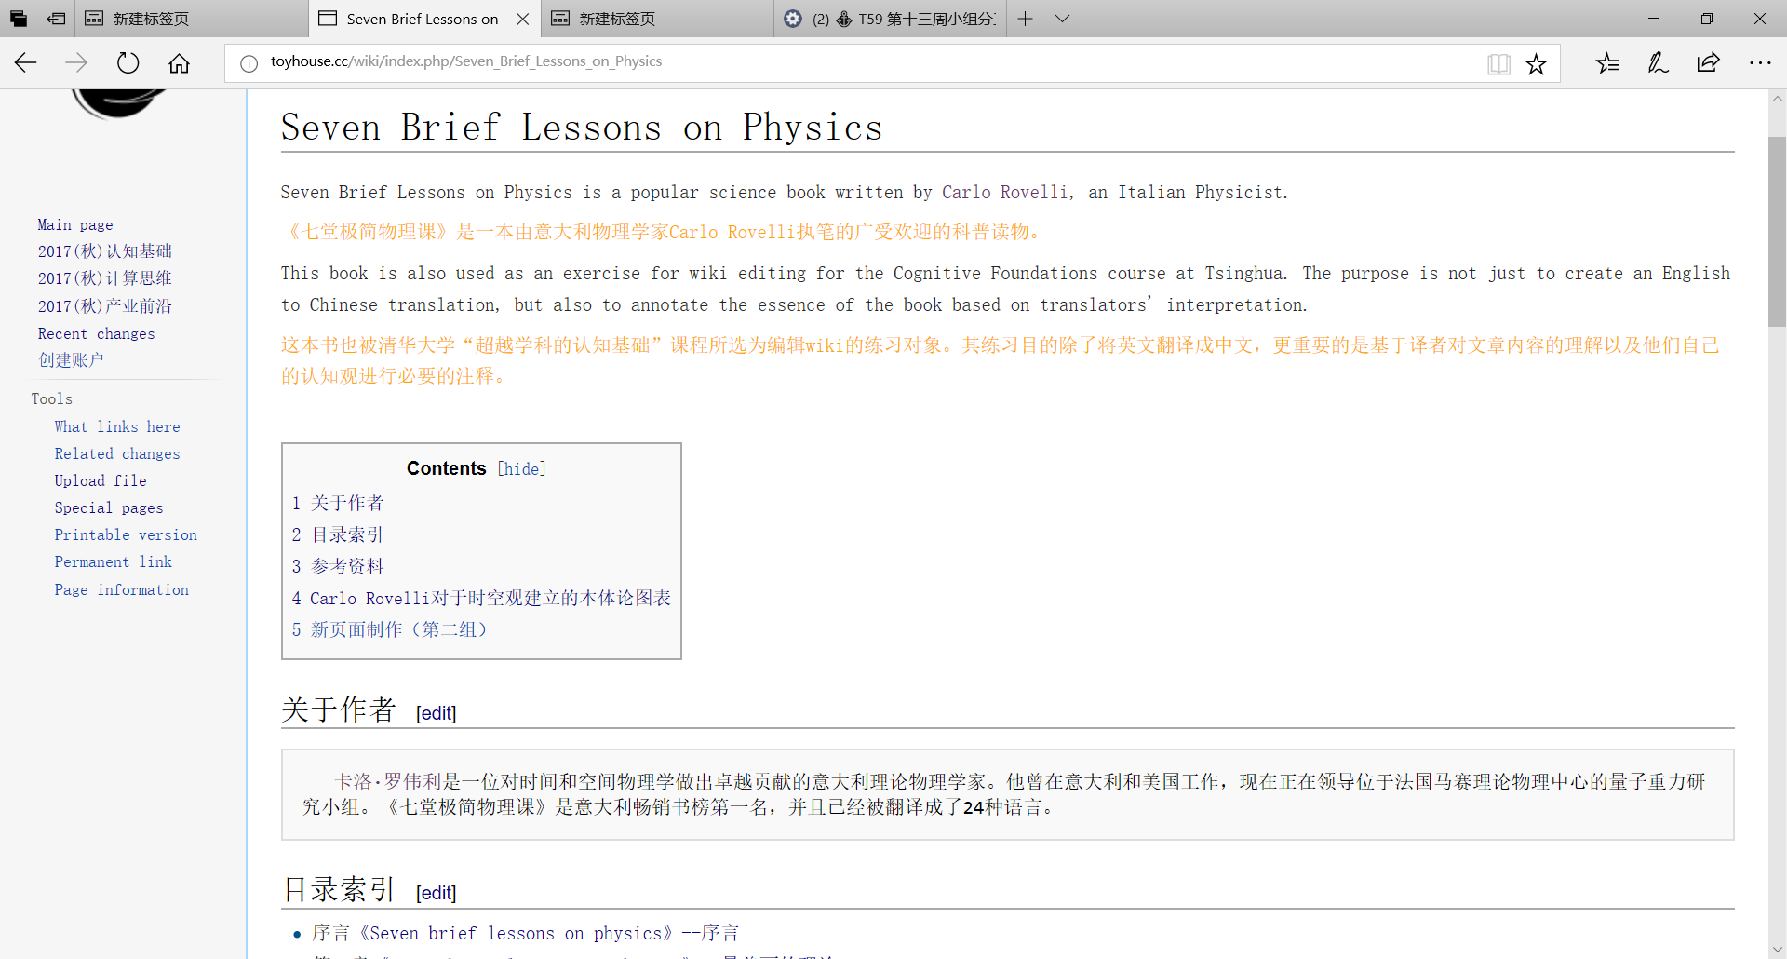

Slide 7
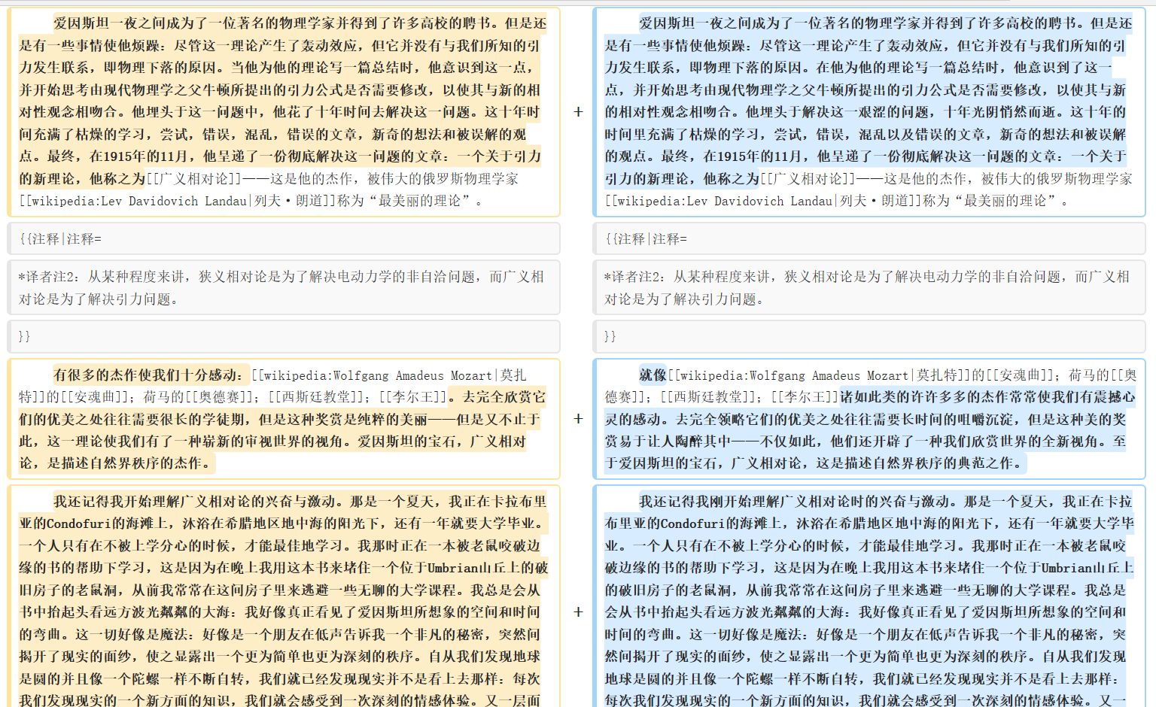

Slide 8
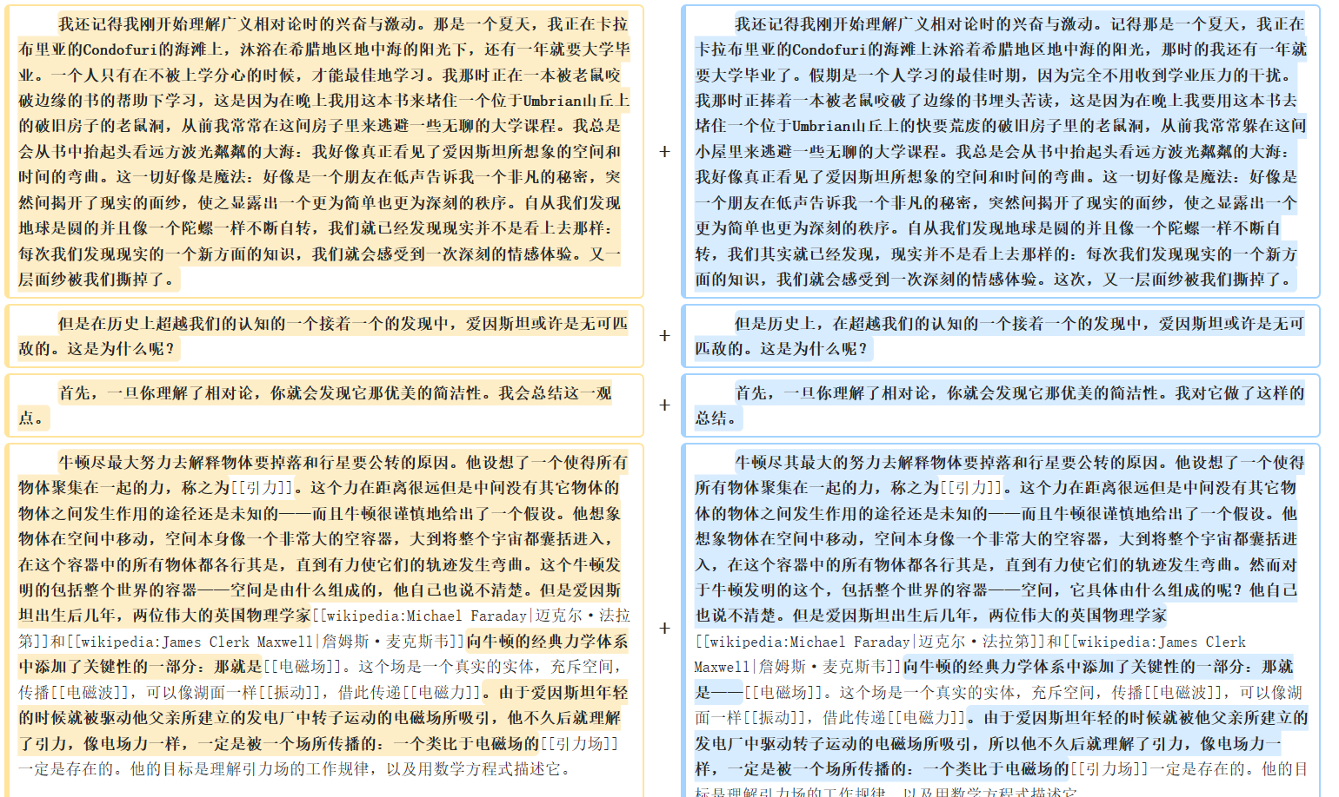

Slide 9
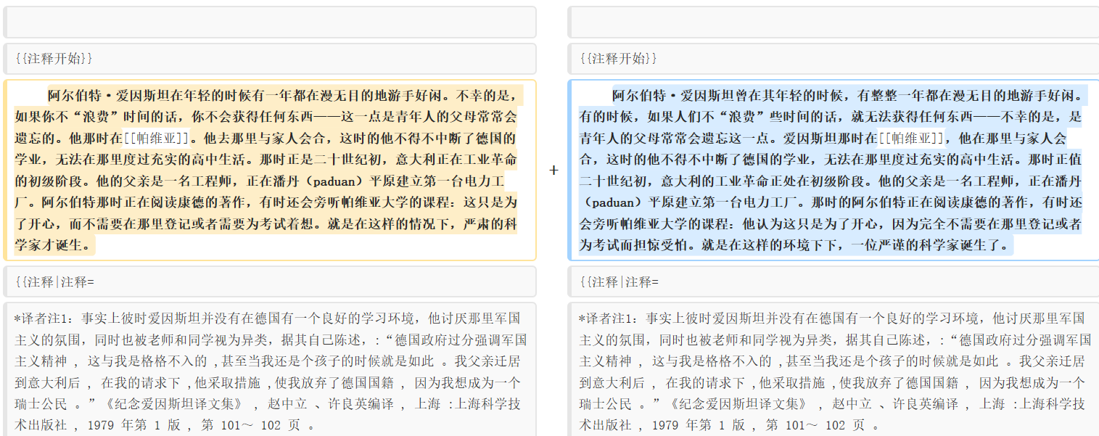

Slide 10
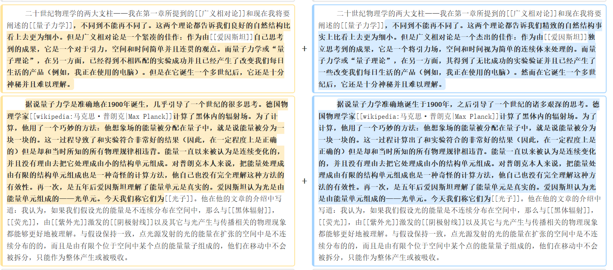

Slide 11
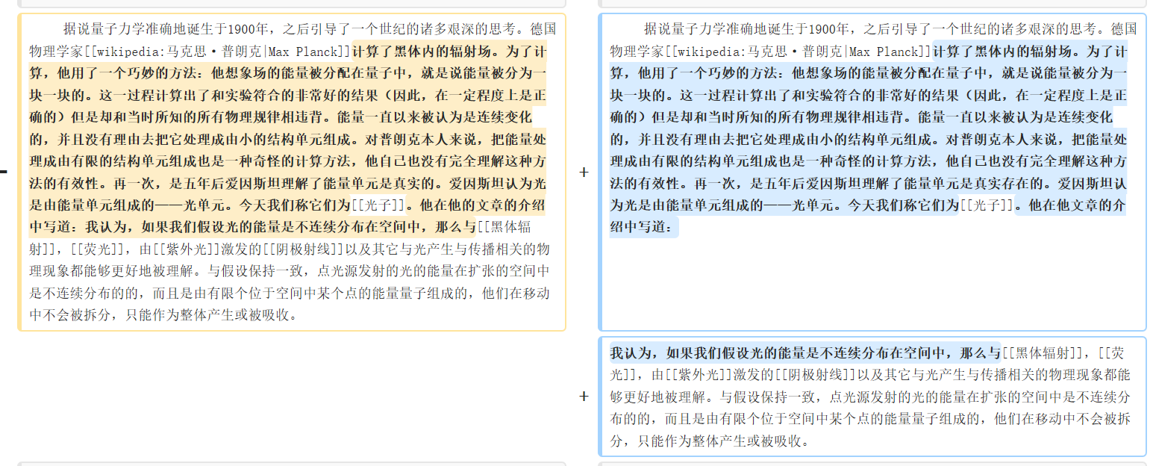

Slide 12
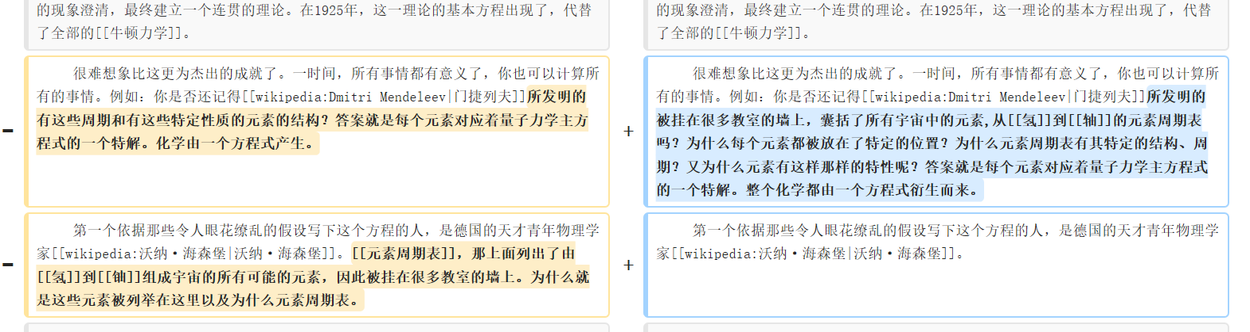

Slide 13
谢谢观看！

